Slide 1
KONU BAŞLIĞI-KONU BAŞLIĞI-KONU BAŞLIĞI-KONU BAŞLIĞI-KONU BAŞLIĞI
Akdeniz Üniversitesi
Ziraat Fakültesi
Tarım Makinaları ve Teknolojileri Mühendisliği Bölümü
Bitirme Tezi
Ad SOYAD
Danışman :
Mayıs 2019

Slide 2
BURAYA UYGUN BİR BAŞLIK YAZINIZ
Buraya Uygun Bir Alt Başlık Yazınız
Konunuzu kısa cümleler halinde,
Madde işaretlemeleri kullanarak,
Daha çok görsellerin (resim, video, grafik) yer aldığı,
Sunum düzenini kullanmanız önerilir.
1

Slide 3
BURAYA UYGUN BİR BAŞLIK YAZINIZ
Buraya Uygun Bir Alt Başlık Yazınız
Zemin rengi ve yazı renginin zıt renklerden oluşmasına dikkat ediniz.
Bu yazı zemin rengine zıt olduğu için rahatça okuyabiliyorsunuz.
Fakat bu yazının rengi zemin rengiyle benzer olduğu için izleyicilerin okuması mümkün değildir.
2

Slide 4
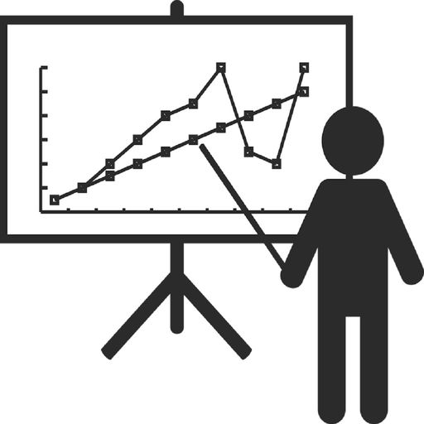
BURAYA UYGUN BİR BAŞLIK YAZINIZ
Buraya Uygun Bir Alt Başlık Yazınız
Sayfalara slayt numarası eklemeniz,
Şekilller, resimler ve grafikleri isimlendirmeniz,
Sayfadaki tüm öğelerin simetrisi ve boyutlarına dikkat etmeniz,
Konuyu slayttan bire bir okumamanız,
Size verilen süreyi verimli kullanmak için daha önce prova yapmanız önerilir..
.
3

Slide 5
BURAYA UYGUN BİR BAŞLIK YAZINIZ
Buraya Uygun Bir Alt Başlık Yazınız
Genel sunum kurallarına uymak şartı ile,
Yazı tipi, yazı rengi, arkaplan tipi ve rengi gibi görsel unsurları kendi tasarımınıza göre ayarlayabilirsiniz.
Sunumunuzu danışmanınıza gösterip önerilerini dikkate almalısınız.
4

Slide 6
SONUÇ
Okunabilirlik açısından, arka plan ve yazı renklerinin zıt renkler olmasına dikkat ediniz.
Mümkün olduğunca görsel kullanınız.
Çok uzun paragraflar yazarak slaytı okumak yerine, hatırlatıcı maddeler ve görseller kullanmak daha etkilidir.
Sunum dosyanızı, ilgili resim ve videolarınızı tek klasör altında toplayıp sunum yapacağınız bilgisayarda açarak sunum öncesi prova yapmanız, sunum sırasında yaşanacak teknik aksaklıkları önleyecektir.
Sunumu 10-15 dakikada tamamlayacak şekilde organize ediniz.
Yazıların, görsellerin ekrandaki konumu ve simetrisi yapacağınız sunumlarda size avantaj kazandıracaktır.
Yazı tipi ve boyutu karşıdan okunabilecek büyüklükte olmalıdır.
Mutlaka slayt numarası ekleyiniz.
Tanım ve referanslarda kaynak gösterimine dikkat ediniz.
İmlâ kuralları, birimler ve matematiksel ifadelerin yazımına dikkat ediniz.

